Slide 1
Mobile Payment in Taiwan

Slide 2
市場調查
資料來源: 資策會
77%
2018/1 39.7%
2016/1 19%
有意願開始或繼續使用
61.4%
使用過行動支付的人
手機NFC支援率

Slide 3
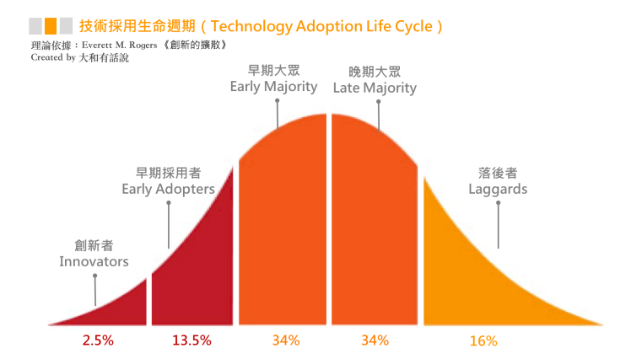
市場調查

Slide 4
定義
行動支付 Mobile Payment
→以行動存取設備透過無線網路，採用語音、簡訊或近距離無線通訊等方式所啟動的支付行為(Innovations in retail payments, Bank for International Settlements, 2012)
→以可連網的行動裝置，取代實體的信用卡、票證或現金在店家或銷售終端進行支付行為 (BI Intelligence, US)
Notes:
行動存取設備（如手機及平板電腦等）
近距離無線通訊（Near Field Communication；NFC1）
年國際清算銀行（Bank for International Settlements）零售支付工具創新報告（Innovations in retail payments）
美國媒體研究機構 BI Intelligence

Slide 5
什麼是行動支付
透過行動裝置進行付款，不需使用現金、信用卡、票劵等
遠端支付
NFC
條碼掃描
近端支付
行動支付
Notes:
所謂行動支付簡單來說就是將實體的信用卡、悠遊卡或是店家的儲值卡虛擬化，存在行動裝置中，透過行動裝置進行付款，不需使用現金、信用卡、票劵等
又可以因為裝置靠近程度分為近端與遠端
1. 遠端支付:不需將手機或行動裝置靠近任何感應器、讀卡機，就可以完成支付作業
2. 近端支付:以行動載具靠近資料讀取設備，完成交易程序 (此次報告範疇)

Slide 6
行動支付技術類型
遠端支付
利用安裝於用戶端的App 或行動網頁等方式，完成交易程序
近端支付
以行動載具靠近資料讀取設備，完成交易程序
屬於網路交易作業
不需將手機或行動裝置靠近任何感應器、讀卡機
E.g. 各項繳費及轉帳等網路銀行 App , 行動購物模式, 網路服務業務
NFC, 掃碼，行動刷卡機 (Mpos)
Notes:
各項繳費及轉帳等網路銀行 App 模式，以及第三方支付業務提供之行動購物模式，或由國際發卡機構主導之各
類網路服務業務等
相對於遠端支付模式發展已日趨成熟，各國近端支付模式尚處於摸索試驗階段，且仍存在若干支付制度規範、相關技術標準及設備普及率等問題與發展
障礙尚待克服

Slide 7
近端支付方式比較
 | NFC | 掃碼
裝置限制 | 手機內建功能/NFC-SIM卡 | 不限定
店家機台 | 須建置 | 不需要
用途 | 消費支付 | 消費，轉帳，繳費稅
使用方式 | 手機感應刷卡機付款 | App中產出的條碼讓商家店員掃描
優點 | 支付速度較快(2s) 擁有感應式讀卡機商家都可用 | 支付場景多元 無信用卡民眾可用儲值/Account link/debit card
缺點 | 非所有手機適用，須硬體配合 無信用卡讀卡機商家無法使用 | 須為合作通路才能使用app 支付速度較慢(5s以上)

Slide 8
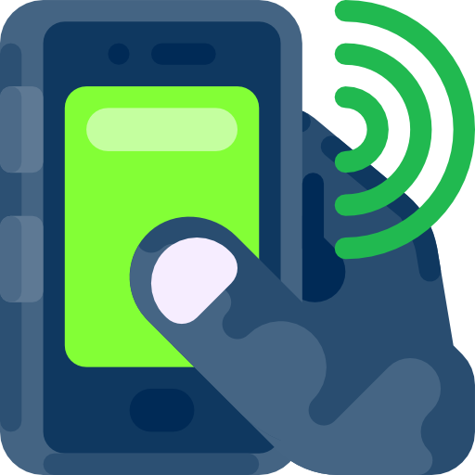
NFC
Near Field Communications ，近場通訊
短距離 (< 10cm)的非接觸式點對點資料傳輸
由非接觸式射頻識別（RFID）演變而來，更安全
應用: 悠遊卡/門禁卡/識別證
NFC的優點
設定簡便
耗電量低
一次只和一台機器連結，擁有較高的保密性與安全性，有利於信用卡交易時避免被盜用
Notes:
1
NFC 又稱近距離無線通訊，乃從短距離的 RF（射頻）通訊技術演進而來，容許電子裝置間在 10 公分內
進行非接觸式點對點的資料傳輸，廣泛應用於日常生活中，如悠遊卡、門禁卡/識別證等均屬於 NFC 應用
的一環

Slide 9
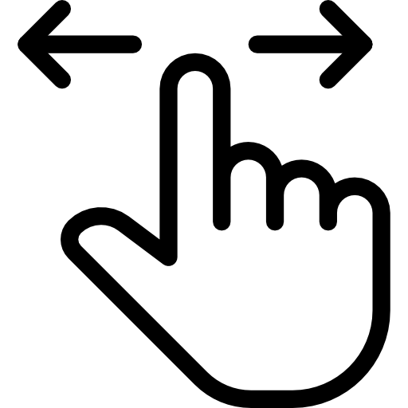
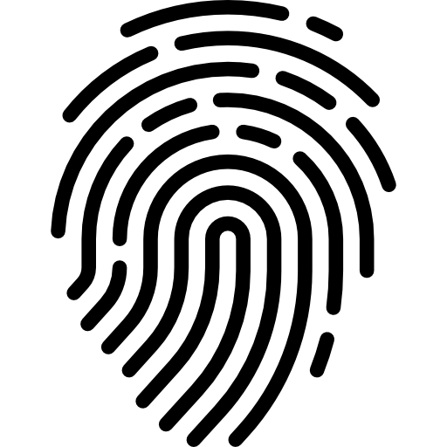
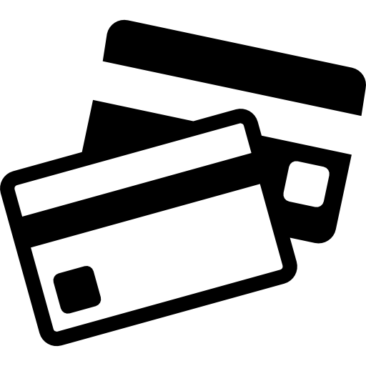



條碼式支付結帳步驟
選擇App & 結帳功能
確認為本人
確認信用卡
點選結帳條碼
結帳成功
出示條碼給商家掃描

Slide 10
台灣行動支付分類
 | 電子支付 | 電子票證 | 第三方支付
主管機關 | 金管會 |  | 經濟部
市場代表 | 歐付寶、橘子支、智付寶、國際連、台灣電子支付、 ※街口支付 | 悠遊卡、一卡通、icash | line pay, Pi 錢包, Gomaji Pay
最高儲值金額 | 五萬 | 一萬 | 不得儲值
最低實收資本額 | 五億 | 三億 | 無規定
優點 | 方便 可以儲值轉帳 記帳方便 法規安全 | 可以儲值 大眾運輸普及率高 | 使用者門檻低
缺點 | 實名制 登記繁瑣 | 不能轉帳 | 不能儲值現金 不能轉帳 各家規範不能互通
※街口支付使用小額轉帳一定要綁定銀行帳戶，綁定信用卡只能做消費不能轉帳。同時也要求你輸入網路銀行的帳號密碼，所以你必須先有網路銀行。
Notes:
電子支付功能:儲值→類似小小隨身銀行
第三方支付:可綁定信用卡或金融卡，業者會提供購物金，為變相的儲值
在臺灣所謂的電子票證指的是「以電子、磁力或光學
形式儲存金錢價值，並含有資料儲存或計算功能之晶片、卡片、憑證或其
他形式之債據，作為多用途支付使用之工具。」

Slide 11
何謂第三方支付
消費者
電商
第三方支付業者
信用卡收單銀行
國際信用卡組織
信用卡發卡銀行
資訊流
金流

Slide 12
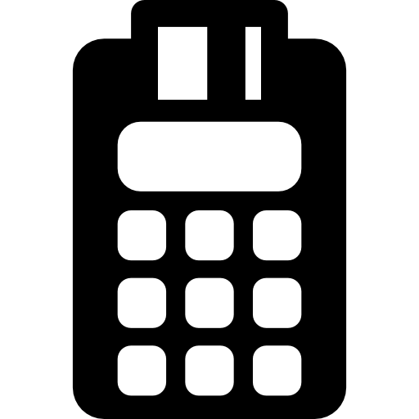
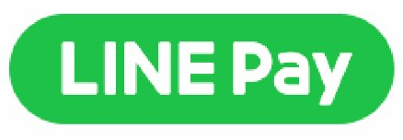

何謂第三方支付
一般收單機構
第三方機構
特約商店
第三方機構先代某一方收錢，等到交易確立後，再把錢轉給對方
用 QR code 刷條碼的方式來傳輸交易資料
解決「雙務契約無法達成同時履行」且「缺乏信任基礎」的交易情境
幫發卡銀行連結到不支援信用卡的小型商家或個人
Notes:
第三方支付主要在解決「雙務契約無法達成同時履行」且「缺乏信任基礎」的交易情境，剛好網路交易就面臨了這兩個問題。

Slide 13



行動支付在台灣可以…
消費者
出門不必帶一堆卡及現金
回家不會多一堆零錢
享有與其他支付相關服務整合的方便
店家
不用額外準備感應機/刷卡機也能讓客人刷卡付錢
增加店面/網路購物付款方式
降低假鈔偽幣問題
銀行
拿到一批手機用戶資料
方便數據採用分析，精準行銷
Token技術杜絕網路盜刷及偽卡問題
Notes:
因應消費者行為快速改變

Slide 14

三大Pay屬哪一種支付
電子票證
電子支付
與銀行合作，將信用卡、金融卡複製到手機上作為載具
本質上與直接使用信用卡消費沒有不同

Slide 15
三大行動支付比較
 | Apple Pay | Samsung Pay | Google Pay
支付資訊傳輸方式 | NFC | NFC & MST | NFC
支付認證要求 | 必須 |  | 小額消費不需解鎖
生物認證方式 | 指紋 | 虹膜、指紋、密碼 | 密碼、指紋
信用卡設定方式 | 掃描卡片並簡訊驗證 | 同左並外加簽名 | 下載程式後驗證
作業系統安全性 | iOS為封閉式系統 | Android為開放式系統，較多漏洞
資安技術特色 | Token | 內建KNOX模組 &Token | Token
Notes:
MST : 傳統磁卡式磁條機
KNOX模組：綁定信用卡的資料會自動儲存至KNOX內，手機即使遺失，破解進入頁面也無法進KNOX讀取資料
只要是支援 Visa payWave 的店家，都可以使用 Apple Pay

Slide 16
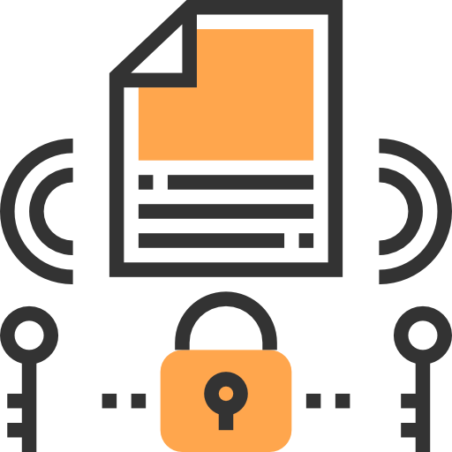


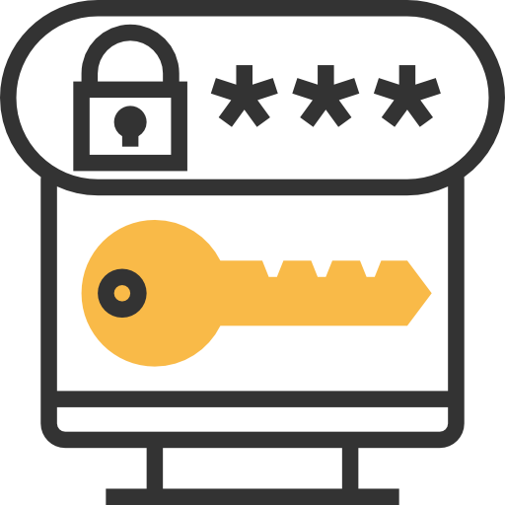
Apple Pay四大基礎
信用卡資訊加密
指紋辨識
NFC
交易密碼
Notes:
Apple Pay是一個將傳統銀行信用卡支付流程數位化的一種行動支付服務，能讓蘋果的行動裝置與銷售時點情報系統（POS）間透過近場通訊（NFC）、一個「專門負責儲存經過加密之付款資訊的晶片」（Secure Element）以及蘋果的 Touch ID 和 Wallet 互相傳遞資訊。當用戶在Apple Pay裡註冊手邊信用卡時，用戶先把申請資料傳到發卡銀行去，銀行收到並確認身份符合，授權、資料無誤後，會送到代碼服務商（TSP，如VISA、MasterCard或銀行自建的系統…等），並迅速產生一組代碼，再把這組代碼回傳到Apple Pay錢包裡，完成註冊。這組代碼就是以後交易時，跟刷卡終端機（商家）、銀行、聯合信用卡處理中心溝通的數字。

Slide 17
Apple Pay 原理
綁定信用至手機
存在安全晶片上
掃描信用卡資訊
信用卡資訊加密後成為 “Token”
Token送至銀行進行”De Token”解密，
確認為可以有效使用的卡片
Token傳送回手機
卡片原始資料永久刪除
Notes:
卡號只會在發卡組織與發卡機構內部流通
代碼會動態改變
限定代碼可限定使用機會、有效期間、平台，特定裝置
Apple Pay 採用機制是限定代碼只有 1 次交易機會，之後就會失效
降低了消費者卡片被盜刷、偽製的風險

Slide 18
Apple Pay原理
使用付款
Touch ID確認為本人
手機產生一組交易密碼(Cryptogram)
透過NFC，傳送Token & Cryptogram至店家POS
店家將資訊送至銀行進行解密與確認
確認好的資訊加密後送至店家POS完成交易

Slide 19
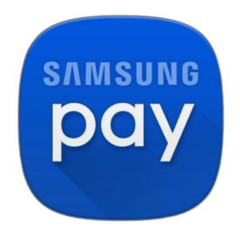
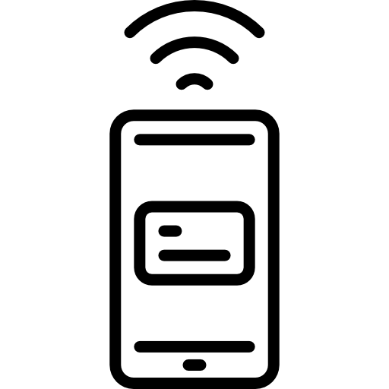


三大Pay操作流程比較
假設前提:手機處於休眠狀態，具有且開啟指紋辨識，具有NFC但未開啟
滑動開啟App
解鎖卡片
選擇卡片
感應並完成
解鎖手機
開啟NFC
感應並完成
感應
選擇卡片
解鎖卡片並完成
Notes:
Google Pay無法在交易之前快速的選擇卡片。只會使用預設信用卡進行支付，不會跳出來讓你選，想換張卡消費，你就得提早先拿出來開啟 APP 去修正預設的信用卡
Samsung & Apple 交易時會自動開啟NFC

Slide 20
各大行動支付優勢
Apple Pay
全球皆可使用
Samsung Pay
可模擬磁條感應，老刷卡機也能用
Google Pay
多數Android 手機都可使用
街口支付
支付店家深入小型商店及攤販
Line Pay
全台使用人數最多的Line子系統，不需額外安裝App
Notes:
Google Pay
只使用一張卡的使用者最適合，手機都設定開啟NFC時，刷卡快速
Samsung Pay
有MST技術加持，支援條碼式刷卡機
擁有最高適應力

Slide 21
穿戴式裝置市場調查
有助於節省結帳時間並提高效率
會購買更多商品(服飾、個人護理產品、健康食品與藥物、旅行)
擔心個人資料遭盜用
85 %
70 %
資料來源: VISA

Slide 22
穿戴式裝置行動支付
手錶就是信用卡 - Garmin Pay & Fitbit Pay
使用業界標準代碼化平台 (Token) & NFC與非接觸終端付款裝置進行通訊，確保資訊安全
透過自家app在手機上進行設定與綁定信用卡
需在手錶上輸入密碼才能使用付款，密碼輸入錯誤將會鎖住手錶付款功能，須回到手機上解鎖
各大銀行可以以獨特方式與客戶互動，支持客戶的健康與健身行動
因不需要繁雜認證，只支援小額付款
操作方式:
按手錶按鈕/滑動至頁面 → 輸入PIN開啟預設卡片 → 手腕置於終端機附近完成付款
Notes:
根據您選擇的裝置鎖定設定，每次將手錶佩戴在手腕上或是自從上次脫下手錶後要進行第一次付款時，您都必須輸入 PIN 碼才能將手錶解鎖。
根據Visa消費者支付習慣調查，相對於手機，超過85%的消費者認為穿戴式裝置有助於節省結帳時間並提高效率。且擁有穿戴式支付裝置的消費者，會購買更多商品，尤其在服飾、個人護理產品、健康食品與藥物、旅行等類別中，差異更大。但也有超過70%的受訪者擔心因為穿戴式支付裝置而使個人資料遭盜用，成為推廣穿戴式裝置時最大的困難點。

Slide 23
現行上的困難處
一般民眾
一般店家
通路沒有想像中廣
店家可能不熟悉操作
無法一個app條碼適用所有店家
各家app回饋點數無法互通
NFC硬體普遍度不高
裝設感應機台增加成本
須考慮手續費成本

Slide 24
Thank You

